Slide 1
Forum
React To Spring

Slide 2
Our team
Huỳnh Thị Kim Tuyền - 22120416
Vòng Sau Hùng – 22120118
Nguyễn Quốc Tường - 22120413
Lê Cao Tuấn Vũ - 22120436
Vũ Thế Vỹ - 22120451

Slide 3
01
Problem statement
02
Project management
03
Software requirements
04
Analysis and design
05
Software testing

Slide 4
01
Problem Statement

Slide 5
Problem Statement
01. The problem of
02. Affects
Forums are not yet popular and strongly developed in Vietnam.
Young people, students, groups, and individuals who need to discuss or engage in group communication…
03. The impacts of which is
04. A successful solution would be
Communities are difficult to grow.
Forums are limited to discussion features, not contributing to fostering connections.
Build a forum where users can create their own communities and connect with people who share the same passions.

Slide 6
Product Position Statement
Section | Explain
For | Everyone of all age, working professionals, groups
Who | People with shared passions can come together to discuss and connect. Tasks that require group communication can also be carried out on the forum.
The React To Spring | Is a web application
That | Q&A, Discussion: Allows users to post to discuss a certain topic. Group creation, chatting: Allows creating chat groups or individual chats. Friendship: Enhances connectivity and keeps users updated with the latest posts from people they are interested in by adding friends.

Slide 7
Product Position Statement
Section | Explain
Unlike | Current forums lack dynamic interfaces and the ability to connect and sustain communities.
Our product | A youthful, dynamic interface that can connect people and support the development and maintenance of communities.

Slide 8
Users/Market
01
02
Online seller
Business knowledge acquisition
Reaching potential customers
...
03
Normal User
Content Creator
Connect with peers
Entertainment, following trends
Sharing life moments
Industry news updates
…
Building follower community
Monetization through ads/collaborations
Personal brand development
...
B
A
A
Notes:
Gen Z - Students (16-22 years old)
Characteristics:
In school, financially dependent or semi-dependent
Lots of free time, frequently online
Early adopters of trends, tech-savvy
Behaviors:
Spends 4-6 hours/day on social media
Prefers short content, videos, memes
Heavy engagement through chat, comments
Needs:
Connect with peers
Entertainment, following trends
Sharing life moments
Young Professional (25-35 years old)
Characteristics:
3-8 years work experience, stable income
Financially independent
Career-focused
Behaviors:
Selective social media use, 2-3 hours/day
Interested in professional content, work experiences
Networks with colleagues, partners
Needs:
Professional networking
Industry news updates
Personal branding development
Online Seller (28-40 years old)
Characteristics:
Small business or online shop owner
Dynamic, eager to learn
Has marketing budget
Behaviors:
Constantly online for customer interaction
Regular product posting
Active in selling groups
Needs:
Reaching potential customers
Business knowledge acquisition
Young Parents (30-45 years old)
Characteristics:
Has young children, education-focused
Middle to high income
Busy with work and family
Behaviors:
Uses social media in evenings
Reads parenting articles
Joins parent groups
Needs:
Educational information search
Parenting experience sharing
Connecting with other parents
Content Creator (20-35 years old)
Characteristics:
Content creation skills
Trend-conscious, audience-aware
Business-minded
Behaviors:
Daily content posting
Active follower engagement
Analytics and content optimization
Needs:
Building follower community
Monetization through ads/collaborations
Personal brand development

Slide 9
02
Project Management

Slide 10
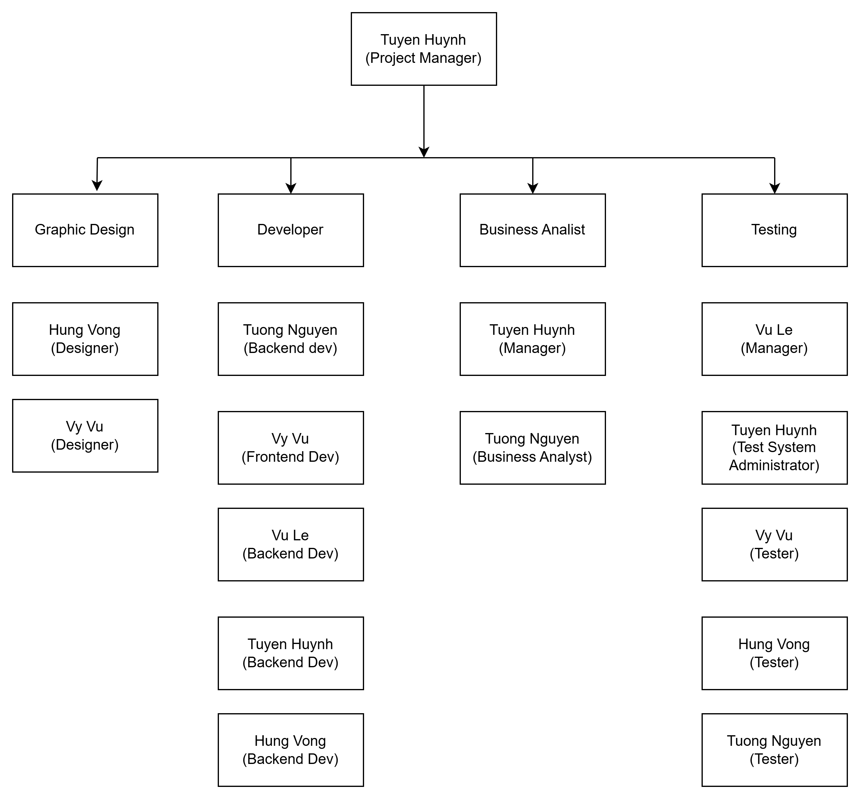
Team structure

Slide 11
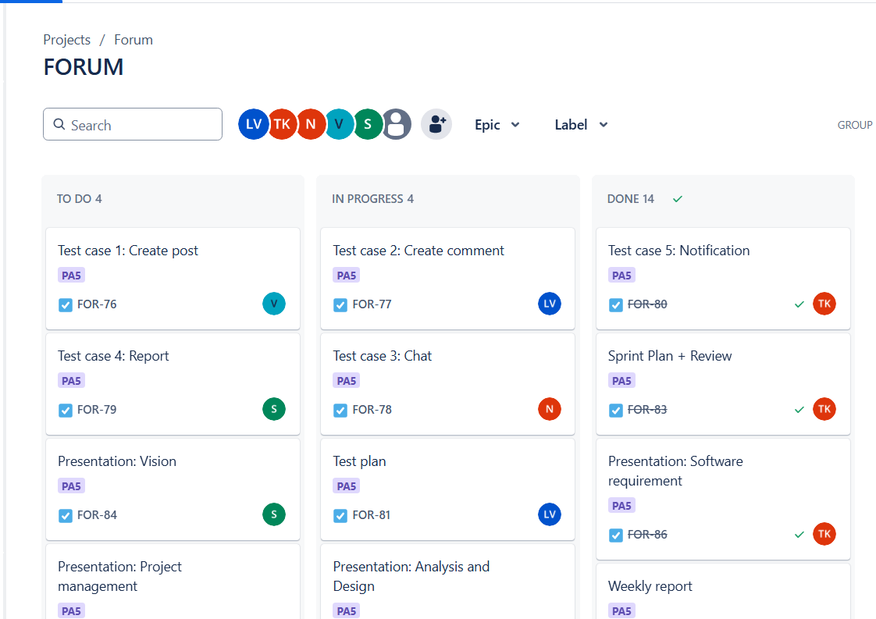
Jira
Tasks management

Slide 12
03
Software Requirements
Use-case model
Non-functional requirements

Slide 13
Usecase model
3 Actors
User
Admin
Guest
10 usecases
4 usecases
5 usecases

Slide 14
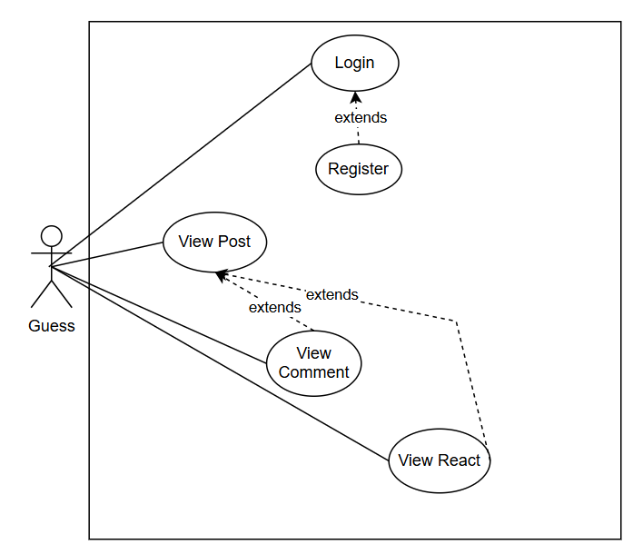
Guest

Slide 15
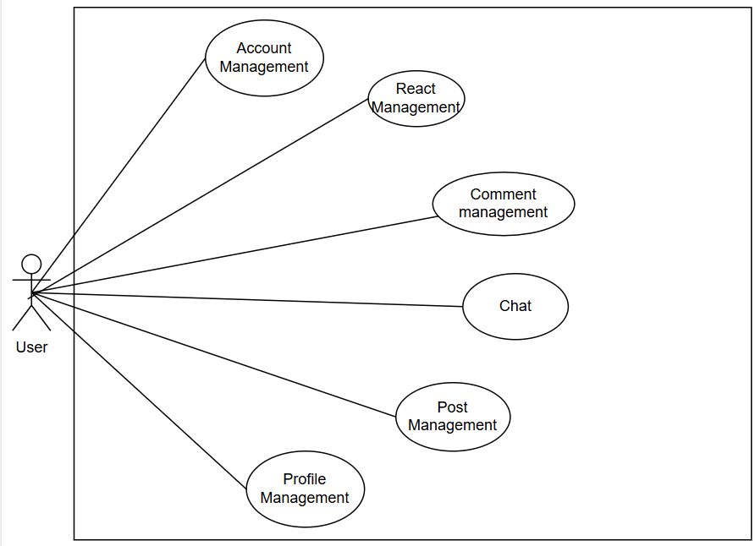
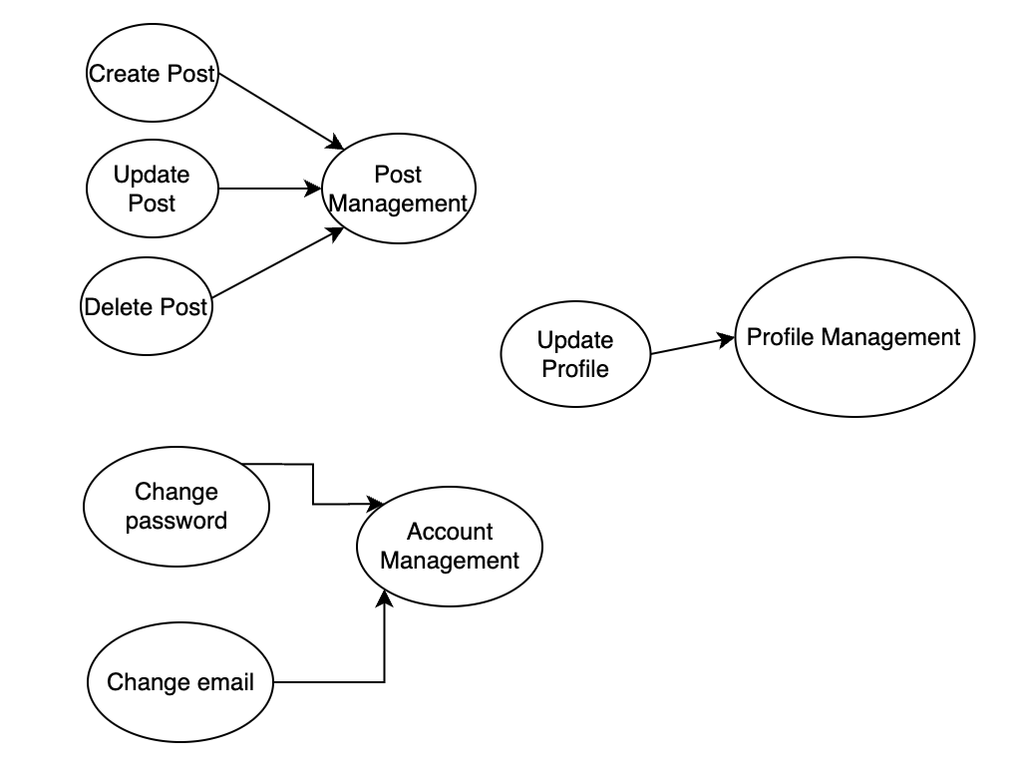
User

Slide 16
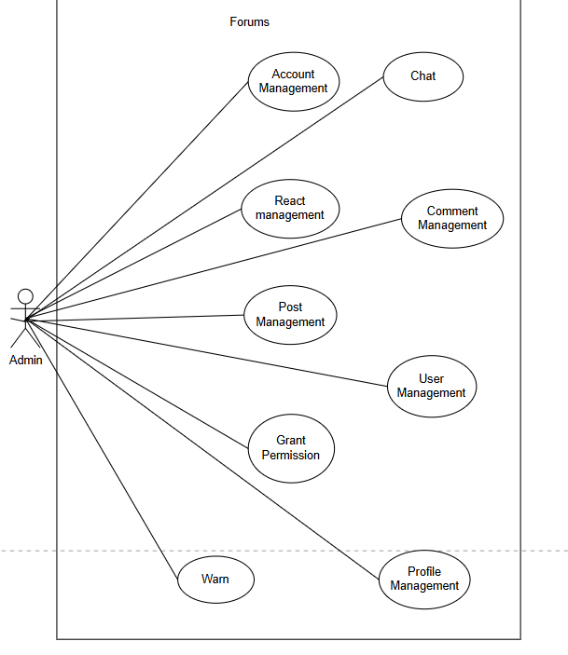
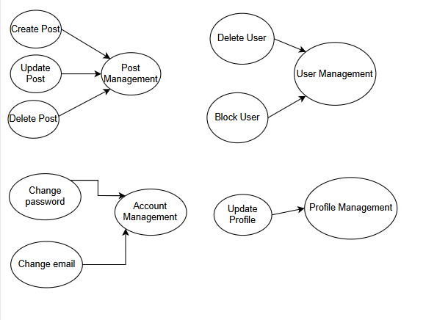
Admin

Slide 17
Non-functional requirements
Security
User Interface
Use JWT, authentication and authorization mechanisms.
Friendly, easy to use
Supportability
Can be used on multiple types of devices

Slide 18
04
Analysis & Design

Slide 19



Analysis and design
Architecture
Technology
Design
Client-Server
Layered Architecture
Component Based Architecture
Backend: Spring Boot
Frontend: ReactJS
DBMS: MongoDB, MySQL
Testing Tool: Postman
API document: Apidog
Figma
Notes:
Team tụi em sử dung kiến trúc MVC, Client Server cho project này với các công nghệ phổ biến nhất hiện nay như Spring Boot, ReactJS, MongoDB, MySQL và dùng Figma để thiết kế giao diện. Đầu tiên chúng ta sẽ cùng nhau tìm hiểu về kiến trúc được sử dung trong project

Slide 20
Architecture & Technology used
Server
Controller
View (ReactJS)
Client
User action
Update
Service
Restful API
Controller
(React)
Database
(MongoDB)
(MySQL)
Repository
Spring JPA
Interact
Update
Notify
Model
Service
Entity
Front-end (ReactJS)
Back-end (Spring Boot)
Notes:
Chắc hẳn ai cũng muốn lý do sử dụng một kiến trúc cụ thể nào đó trong 1 project. Vậy vì sao tụi em lại dùng MVC?
Có thể nói MVC là một trong những kiến trúc phổ biến trong việc xây dựng ứng dụng web với các lợi ích:
- Phân tách trách nhiệm rõ rang: nhờ việc phân thành 3 tang Model, View, Controller
- Tăng tính tái sử dụng mã nguồn: Chẳng hạn khi muốn thêm một giao diện mobile, chúng ta chỉ cần xây dựng các View mới mà không cần thay đổi Model hay Controller.
- Dễ dàng bảo trì và mở rộng: Do các thành phần được tách biệt, khi cần chỉnh sửa logic nghiệp vụ hoặc giao diện, chúng ta không lo tác động lẫn nhau.
Với mô hình Client-Server:
- Giúp quá trình phát triển nhanh hơn: vì tụi em có thể phát triển đồng thời phía frontend và phía backend mà không quá phụ thuộc vào nhau
- Tăng khả năng mở rộng và tái sử dụng: với 1 server chúng em có thể dùng cho nhiều client khác nhau
- Giảm workload cho server: chẳng hạn trong project chúng em sẽ lưu thông tin user vào local storage giúp tránh request quá nhiều lần

Slide 21
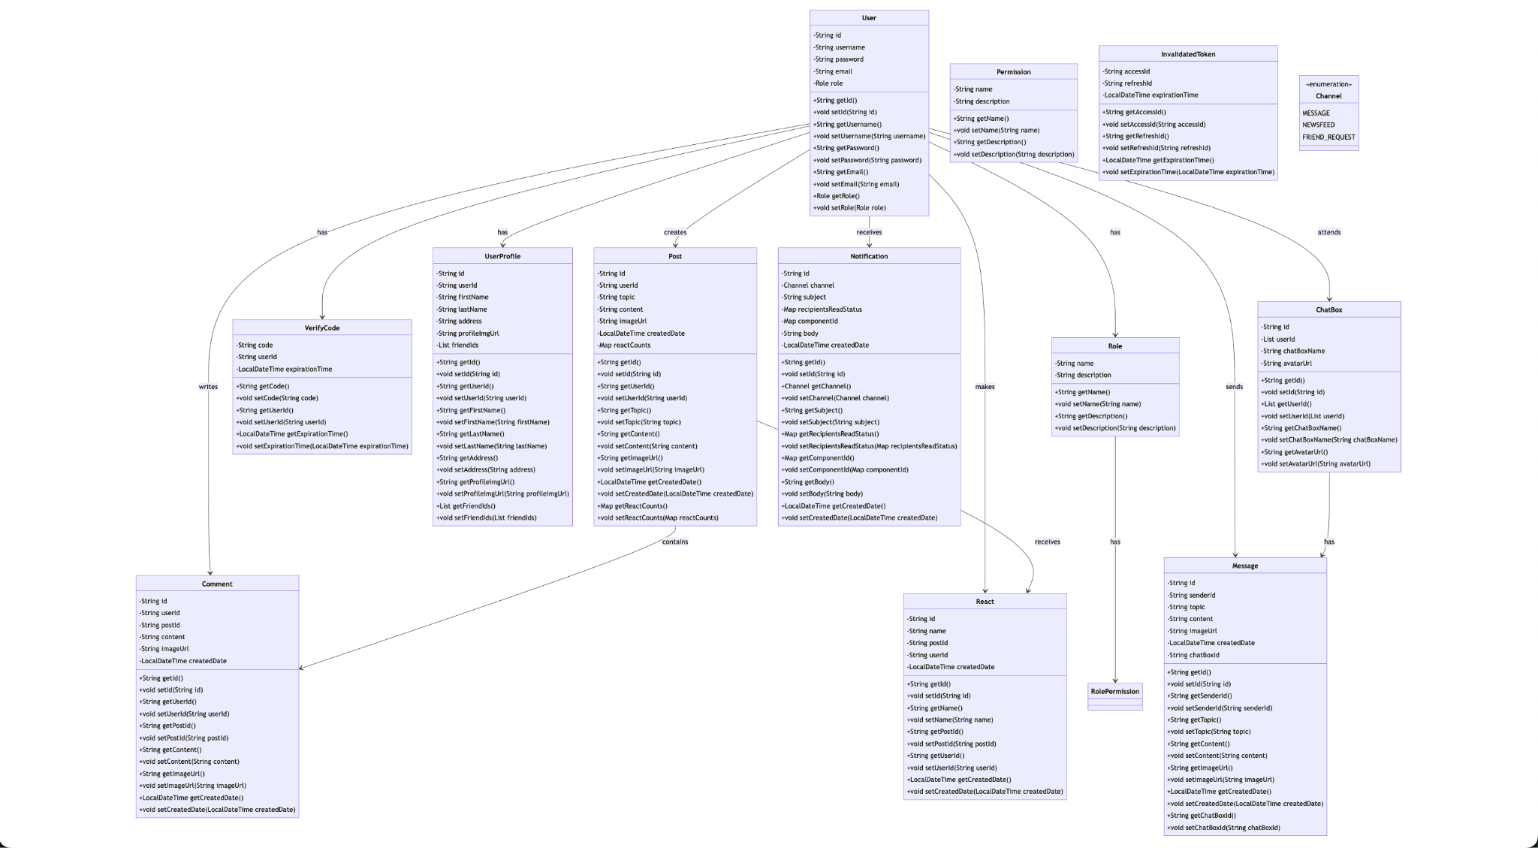
Entity Diagram
Entity Diagram

Slide 22
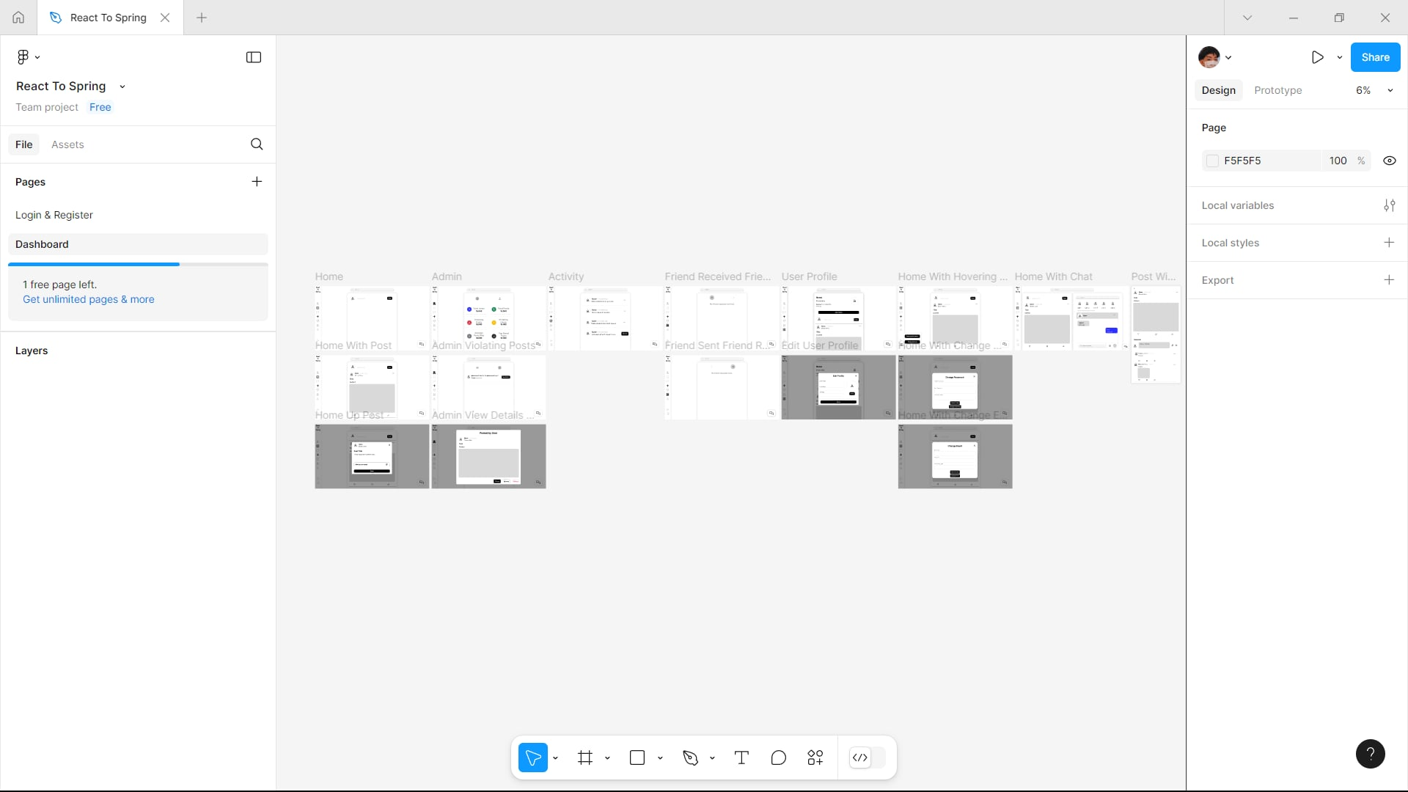
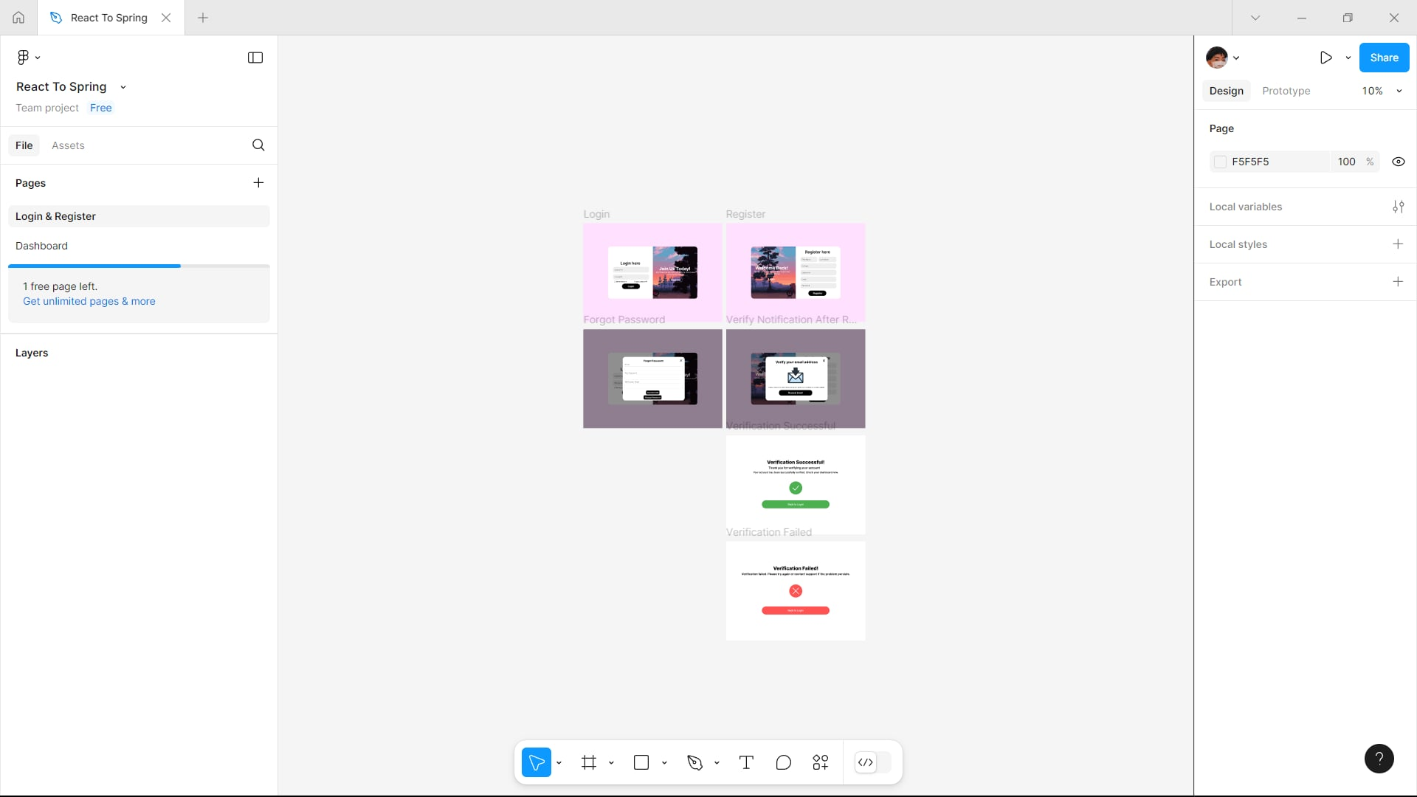
Design Tool
Notes:
Chúng em sử dụng Figma để thiết kế giao diện, đây là công cụ thiết kế phổ biến với nhiều tính năng nổi bật như: cộng tác thiết kế thời gian thực, thiết kế UI/UX

Slide 23
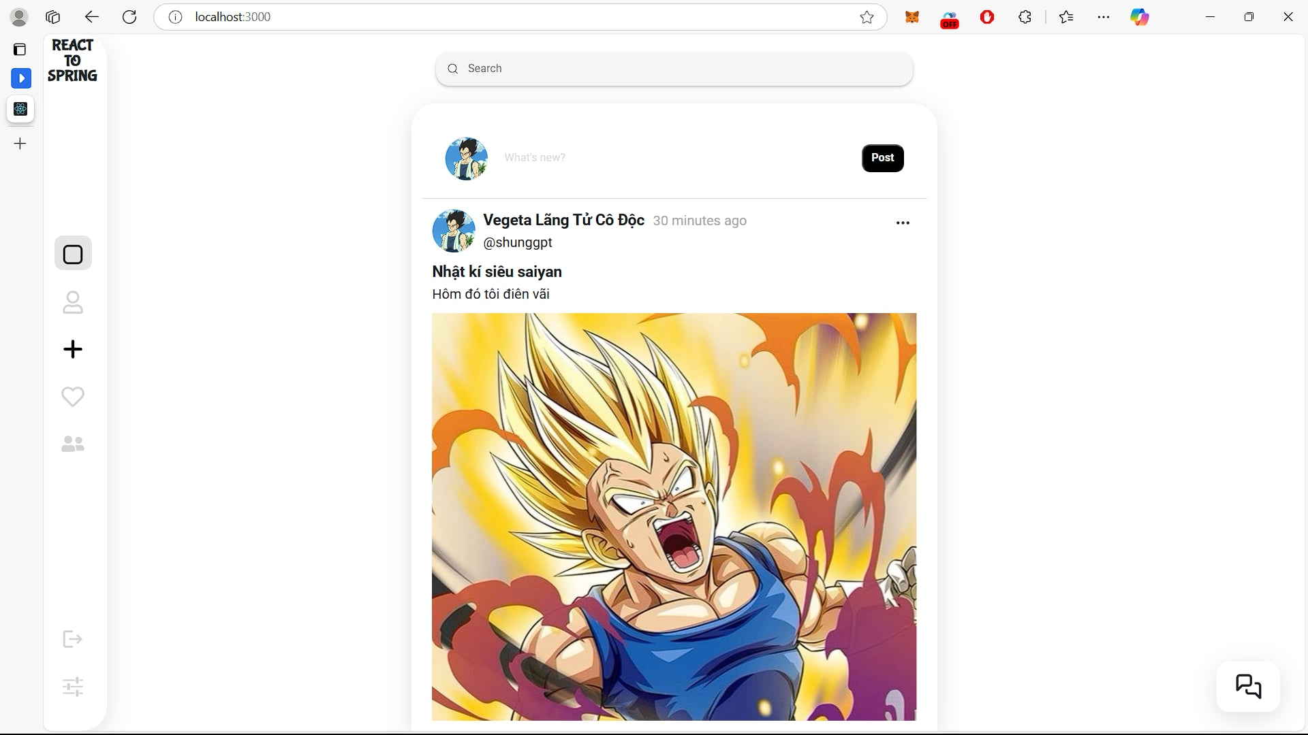
Design manager: Sau Hùng
Inspired by Threads
Design before developing
UI Testing after developing
Notes:
Sau khi tham khảo nhiều nguồn forums thì chúng em quyết định chọn Threads làm giao diện để lấy cảm hứng, vì mạng xã hội này có thiết kế đơn giản, dễ sử dụng nhưng khá bắt mắt
Giao diện được thiết kế trước khi cài đặt để dễ dàng follow theo mà không bị quên mất chi tiết
Sau khi cài đặt xong sẽ được kiểm thử ngày bằng api từ server nếu tính năng đã được cài đặt hoặc mock data nếu ngược lại

Slide 24
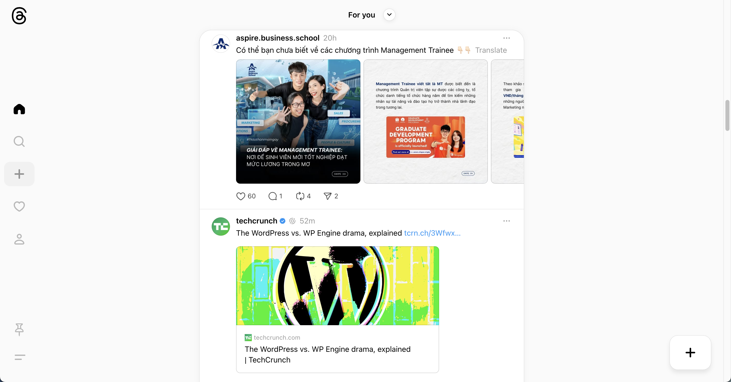
Design Inspiration

Slide 25
05
Software testing

Slide 26
Environments
Software
- Postman
- Swagger
- Excel
- Word

Slide 27
Test plan
Create Posts
Create Comments
Chatting
Notification
Report Posts

Slide 28
Test results
05
23
Tested functions
Test case
23
0
Test case passed
Test case failed

Slide 29
Demo
Link demo: https://youtu.be/AMTJADvlT-o

Slide 30
Cảm ơn thầy cô và các bạn đã lắng nghe

